Slide 1

计算系统结构
Computer Architecture
数学与计算机科学学院
林嘉雯
ljw@fzu.edu.cn

Slide 2
Q1：购置电脑时，除价格外，考虑哪些性能？
Q2：在性能与价格间如何抉择？
Q3：在同等硬件成本下，如何划分软硬件功能？部件如何组织？如何评价设计方案？是否可以优化？
系统结构的简单理解：系统功能的软硬件划分、部件组织的结构与技术

Slide 3
What is “Computer Architecture”?
Applications
Operating
System
Compiler
Firmware
Instruction Set
Architecture (ISA)
Instr. Set Proc.
I/O system
Datapath & Control
Digital Design
Circuit Design
Layout & fab
Semiconductor Materials
Coordination of many levels of abstraction
Under a rapidly changing set of forces
Design, Measurement, and Evaluation
Notes:
CS252 S05

Slide 4
The Instruction Set: a Critical Interface
Software (SW)
instruction set
Hardware (HW)
Properties of a good abstraction
  Lasts through many generations (portability)
  Used in many different ways (generality)
  Provides convenient functionality to higher levels
  Permits an efficient implementation at lower levels
Notes:
CS252 S05

Slide 5
课程目标
  计算机系统结构的研究；
  并行处理技术的研究
课程任务：
1
2
3
掌握系统结构的基本概念、基本原理以及计算机系统的基本分析与设计方法
掌握并行处理的相关技术
了解计算机体系结构的的新技术和新方法

Slide 6
Related Courses
Parallel & Advanced
Computer Architecture
Computer
Organization
Computer
Architecture
Parallel Architectures,
Hardware-Software Interactions
System Optimization
Hardware-Software
Co-design
How to build it,
Implementation
details
Why, Analysis,
Evaluation
How to make
embedded systems better
Software
Embedded
Systems
Software
Special Topics on
Computer Performance
Optimization
OS,
Programming Lang,
System Programming
RTOS, Tools-chain,
I/O & Device drivers,
Compilers
Performance tools,
Performance skills,
Compiler optimization tricks

Slide 7
参考资料
《计算系统结构》（第二版），郑纬民等， 清华大学出版社
课件位置
  邮箱：fzu_ca@126.com
  密码：fzu2011
考核方式
  闭卷考试

Slide 8
第 1 章 计算机系统结构概论
主要内容：
计算机系统的多级层次结构
计算机系统结构、组成与实现
计算机系统设计的一般原则
软件的可移植性
并行性发展与计算机系统的分类

Slide 9
1.1 计算机系统的多级层次结构
计算机系统=硬件/固件+软件
计算机语言从低级往高级发展电子数字计算机
  高一级语言功能更强，但均以低级语言为基础。
从计算机语言的角度，可以将计算机系统看成是按功能划分的多层次结构。
  每一层以一种语言为特征。

Slide 10
计算机系统多层次结构图
第5级
（应用语言）
应用语言机器级
第4级
（高级语言）
高级语言机器级
虚拟机器
第3级
（汇编语言）
汇编语言机器级
操作系统机器级
第2级
（操作系统原语）
传 统 机 器 级
第1级
（机器指令系统）
实际机器
微程序机器级
第0级
（微指令系统）
Notes:
机器：能存储和执行相应语言程序的算法和数据结构的集合体
（下一张返回后讲）由于层次中每一级都有其自己的用户、实现方法和指令系统，因此可让各虚拟机器级用真正的实处理机代替，摆脱以往各级功能都在同一台实际机器上实现的状况，发展多处理机、分布处理、计算机网络等系统结构。可以在一台宿主机上模拟或仿真另一台机器，推动自虚拟机、多种操作系统共行等技术的采用，从而促进软件移植、计算机系统性能评价、计算机设计自动化等技术的发展。

Slide 11
从设计人员看到的层次
应用程序级 用户
高级语言级 高级语言程序员
汇编语言级 汇编语言程序员
操作系统级 操作员
机器语言级 机器语言程序员
微程序控制级 逻辑程序员、微程序员
硬联逻辑级 硬件设计员

Slide 12
各机器级的实现主要靠翻译或解释，或两者结合。
  翻译：先用转换程序将高一级机器级上的程序整个地变换成低一级机器级上等效的程序，然后再在低一级机器级上实现的技术
  解释：在低级机器级上用它的一串语句或指令来仿真高级机器级上的一条语句或指令的功能，是通过对高级的机器级语言程序中的每条语句或指令逐条解释来实现的技术。
编译程序实现将高级语言源程序转换为机器语言目标程序
微指令程序解释实现机器指令
解释执行比翻译后再执行所花时间多，但占用存储空间较小
Notes:
翻译或解释可逐级或越级
操作系统程序虽然已经发展成用高级语言(如C语言)编写，但最终还是要用机器语言程序或微指令程序来解释。
传统机器级采用组合逻辑电路控制，其指令可直接用硬件来实现,也可以采用微程序控制，用微指令(L0)程序来解释实现。微指令直接控制硬件电路的动作。

Slide 13

从概念和功能上将计算机系统看成多级层次结构有哪些优点？
1. 理解软件、硬件、固件的地位和作用
2. 理解各种语言的实质和实现途径
3. 探索虚拟机新的实现方法和新的系统设计
由硬件固件实现——高级语言机器
多处理机系统——由真正微处理机实现
4. 理解计算机体系结构的定义

Slide 14
1.2计算机系统结构、组成与实现
1.2.1 计算机系统结构
根据计算机系统的层次结构定义，不同的层次结构，不同级别的程序员所了解到的计算机属性是不一样的，低层机器的属性对高层机器的程序员基本上是透明的。
计算机属性：计算机的概念性结构和功能特性。
透明性：本来存在的事物或属性，从某个角度去看却好象不存在，这种概念称为透明性。

Slide 15
透明性概念
CPU类型、型号，主存容量
对应用程序员
对系统程序员、硬件设计人员
浮点数表示、乘法指令
对汇编语言程序员、机器语言程序员
对高级语言程序员、应用程序员
数据总线宽度、微程序
对硬件设计人员
对计算机维修人员
对汇编语言程序员
透明
不透明
不透明
透明
透明
透明
不透明

Slide 16
系统结构就是要研究对于某级，哪些属性应该透明，哪些属性不应该透明。
计算机系统结构也称计算机系统的体系结构,它只是系统结构中的一部分，指的是传统机器级的系统结构。
1、计算机系统结构的实质：
完成硬件、软件的功能分配, 对计算机的机器级界面的确定。
界面之上，是软件实现的功能；界面之下是硬件和固件实现的功能。

Slide 17
2、计算机系统结构的属性
①数据表示
硬件能直接识别和处理的数据类型、格式
②寻址方式
最小寻址单位，寻址方式的种类，地址的计算
③寄存器组织
数据寄存器、变址、控制寄存器、专用寄存器等数量，使用方法
④指令系统
指令的格式、类型，使用方法

Slide 18
⑤存储系统
最小编址单位，编址方式，存储容量，最大存储空间
⑥中断系统
中断类型，优先级别，入口地址的形成等
⑦I /O 接口的结构
I / O的连接方式、访问方式、编方式址
⑧信息的保护
保护方式，硬件对信息的保护和支持
⑨机器工作状态、定义和切换

Slide 19
1.2.2 计算机组成
1、计算机组成的定义
计算机系统结构的逻辑实现
包括机器级内的数据流、控制流的组成及逻辑设计，完成机器内控制机构、各部件的功能及连接
2、计算机组成的目的
解决在性能价格比的要求下，达到最佳、最合理地把各种部件、设备组成计算机，实现系统结构所确定的功能。
Notes:
提高速度、
提高并行性、
采用功能部件来设计

Slide 20
3、计算机组成设计所包含的内容
① 数据通路宽度
② 专用部件的设置
③ 各种操作对部件的共享程度
④ 功能部件的并行度
⑤ 控制机构的组成方式
⑥ 缓冲和排队技术
⑦ 可靠性技术

Slide 21
1.2.3 计算机实现
1、计算机实现的定义
计算机组成的物理实现
主要涉及器件技术和组装技术
2、计算机实现的内容
① 处理机、主存、I/O 接口等部件的物理结构
② 器件的集成度和速度的选择
③ 器件、模块、插件、底板的划分与连接
④ 专用器件的设计
⑤ 组装技术
⑥ 信号传输
⑦ 电源、冷却、整机的装配等

Slide 22
举例1
在多级层次结构的计算机系统中，传统机器级的概念性结构和功能特性，对高级语言的程序员来说是透明的，而对汇编语言的程序员来说不是透明的。这说明高级语言的程序员不必知道机器的指令系统、中断机构等，这些本来存在的属性，对高级语言的程序员来说好像不存在一样，所以说是透明的。
对计算机系统结构来说，存储器采用交叉存取还是并行存取、CPU内部的数据通路的宽度是8位还是16位，这些都是透明的，而对计算机组成来说这些不是透明的。

Slide 23
举例2
* 指令执行采用串行、重叠还是流水控制方式，对系统结构来说是透明的，但对计算机组成来说不是透明的。
* 乘法指令采用专用乘法器实现，对系统结构来说是
透明的，而对计算机组成来说不是透明的
* 存储器采用哪种芯片，对计算机系统结构和组成来
说是透明的，而对计算机实现来说不是透明的。

Slide 24
1.2.4 三者的关系
计算机系统结构----系统设计
计算机组成----逻辑设计
计算机实现----物理设计
例：计算机指令系统中
指令的确定
指令的实现
指令实现的具体电路
计算机系统结构
计算机组成
计算机实现
相同系统结构的计算机可以采用不同的组成；
相同组成的计算机可以采用不同的实现技术。

Slide 25
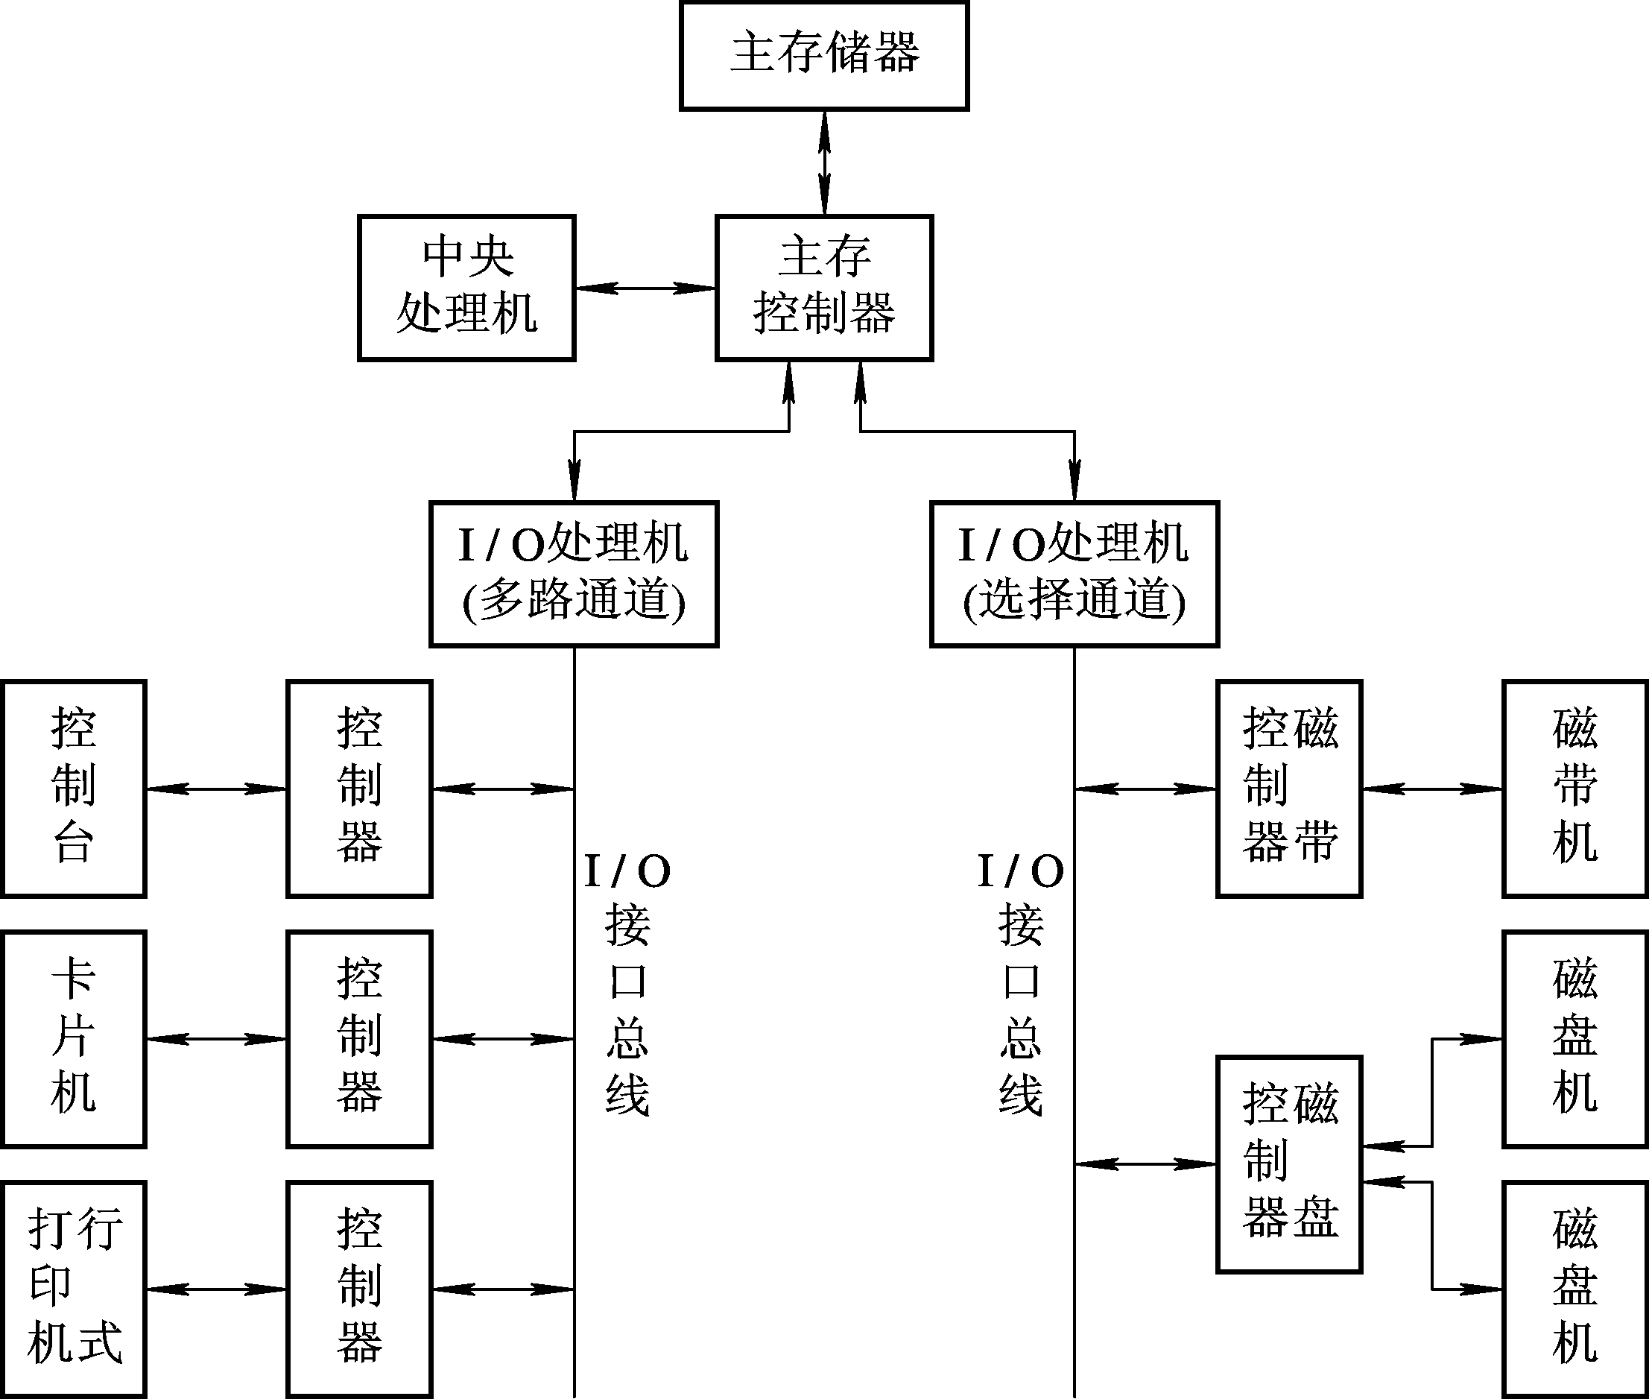
IBM370系列的概念性结构

Slide 26
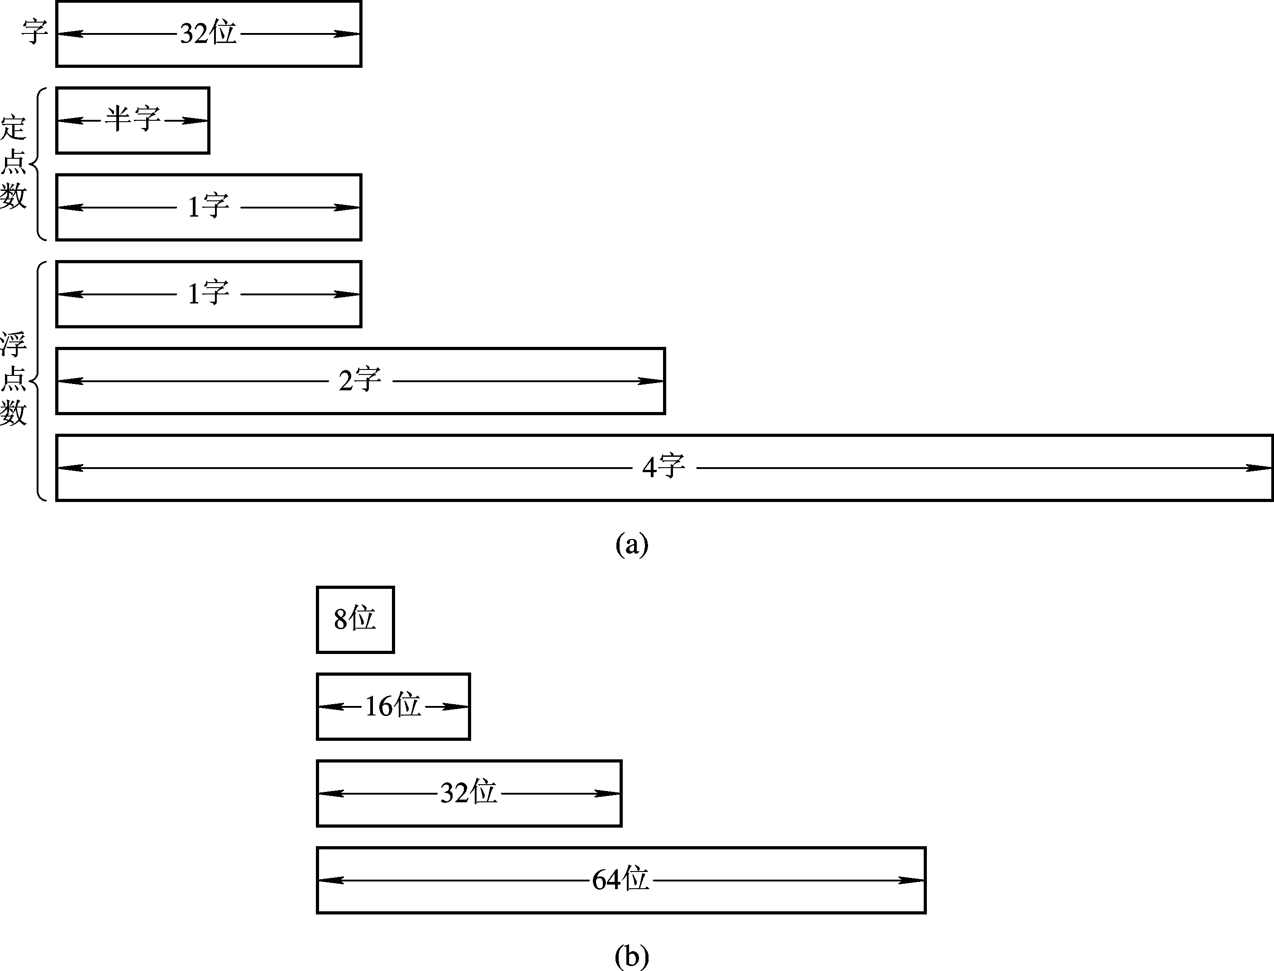
IBM370系列字长、数的表示和数据通路宽度
(a)统一的字长与定、浮点数表示；(b)不同的数据通路宽度

Slide 27
三者的相互影响
组成设计向上决定于结构，向下受限于实现技术
结构不同，采用的组成技术不同；
组成技术的进步推动结构的发展；
实现技术的发展使得三者的关系更加紧密
现在的计算机系统结构实际包含了系统结构和组成两方面内容，研究的是软、硬件的功能分配以及如何更好、更合理地实现分配给硬件的功能的计算机组成

Slide 28
举例：不同系统结构对软件的影响
A:= B+C D:=E*F
面向三地址寻址：
ADD B,C,A
MPY E,F,D
面向寄存器：
LOAD R1,B
ADD R1,C
STORE R1,A
LOAD R2,E
MPY R2,F
STORE R2,D

Slide 29
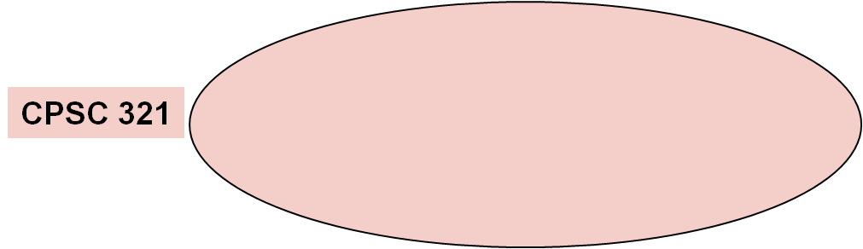
What is “Computer Architecture”?
Applications
Operating
System
Compiler
Firmware
Instruction Set
Architecture (ISA)
Instr. Set Proc.
I/O system
Datapath & Control
Digital Design
Circuit Design
Layout & fab
Semiconductor Materials
Coordination of many levels of abstraction
Under a rapidly changing set of forces
Design, Measurement, and Evaluation
Notes:
CS252 S05

Slide 30
Computer Architecture - Definition
Computer Architecture = ISA + MO
Instruction Set Architecture
  What the executable can “see” as underlying hardware
  Logical View
Machine Organization
  How the hardware implements ISA ?
  Physical View

Slide 31
The Instruction Set: a Critical Interface
Software (SW)
instruction set
Hardware (HW)
Properties of a good abstraction
  Lasts through many generations (portability)
  Used in many different ways (generality)
  Provides convenient functionality to higher levels
  Permits an efficient implementation at lower levels
Notes:
CS252 S05

Slide 32
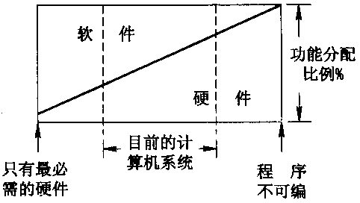
1.3 计算机系统设计准则
1.3.1 软硬件取舍原则（P8-9，3点）
软件和硬件在逻辑功能上是等效的，只是性能、价格、实现的难易程度不同。
Notes:
性 能： 对时间要求快、对性能影响大的
*安全性：对系统安全和隔离重要资源环境
*可靠性：能确保系统正确、可靠运行

Slide 33
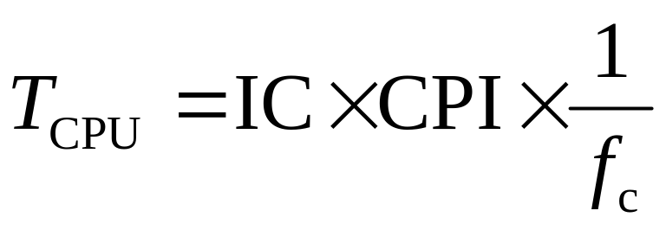
1.3.2 计算机系统的性能评价
计算机系统的性能指标体现于时间和空间两个方面。其中，在系统上程序实际运行的时间应该是衡量机器时间(速度)性能最可靠的标准。对用户来说，更关心的是用户的CPU时间
计算CPU的程序执行时间T_{CPU}有3个因素，即程序执行的总指令条数IC(Instruction Counter)、平均每条指令的时钟周期数CPI(Cycles Per Instruction)、主时钟频率f_{c}。
Notes:
高性能计算机系统应让系统结构在机器的功能与程序的行为上有良好的适配。机器的性能是通过采用好的硬件、系统结构及高效的资源管理等技术来提高的。但程序的行为又与应用中程序运行的条件密切相关，很难确切地确定。此外，算法设计、数据结构、语言、程序员的水平、编译技术等也都会影响到程序的行为。
计算机的性能通常用峰值性能及持续性能来评价。峰值性能是指在理想情况下计算机系统可获得的最高理论性能值，它不能反映出系统的实际性能。实际性能又称持续性能，它的值往往只是峰值性能的5%～30%(因算法而异)。
持续性能的表示有算术性能平均值、调和性能平均值和几何性能平均值三种。

Slide 34
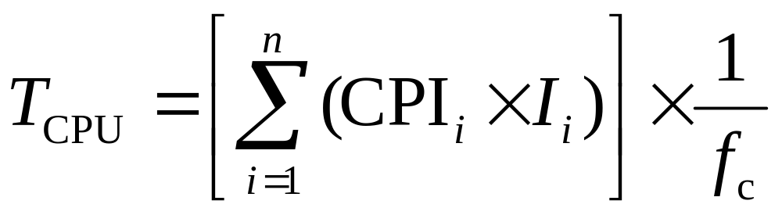
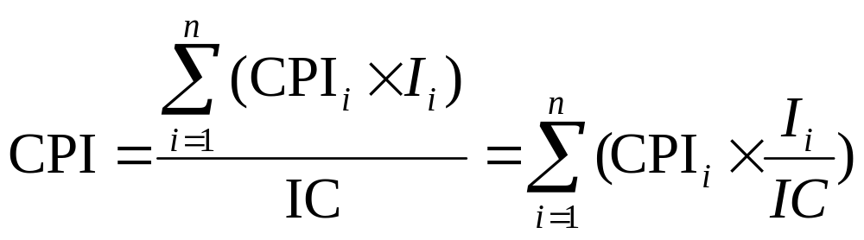
假设系统共有n种指令，第i种指令的时钟周期数为CPI_{i}，第i种指令在程序中出现的次数为I_{i}，则
其中，I_{i}/IC为第i种指令在程序总指令数IC中所占的比值。

Slide 35
例：假设我们考虑条件分支指令的两种不同设计方法如下：
(1) CPU_{A}：通过比较指令设置条件码，然后测试条
件码进行分支。
CPU_{B}：在分支指令中包括比较过程
在两种CPU中，条件分支指令都占用2个时钟周
期而所有其它指令占用1个时钟周期，对于CPU_{A}，执
行的指令中分支指令占20%；由于每个分支指令之前
都需要有比较指令，因此比较指令也占20%。由于CPU_{A}

Slide 36
在分支时不需要比较，因此假设它的时钟周期时间
比CPU_{B}快1.25倍。哪一个CPU更快？如果CPU_{A}的时钟
周期时间仅仅比CPU_{B}快1.1倍，哪一个CPU更快呢？
解：我们不考虑所有系统问题，所以可用CPU性能公式。占用2个时钟周期的分支指令占总指令的20%，剩下的指令占用1个时钟周期。所以
CPI_{A} = 0.2 × 2 + 0.80 × 1 = 1.2
则CPU性能为：
总CPU时间_{A} = IC × 1.2 × 时钟周期_{A}

Slide 37
根据假设，有：
时钟周期_{B} = 1.25 × 时钟周期_{A}
在CPU_{B}中没有独立的比较指令，所以CPU_{B}的程序量为CPU_{A}的80%，分支指令的比例为：
20%/80% = 25%
这些分支指令占用2个时钟周期，而剩下的75%的指令占用1个时钟周期，因此：
CPI_{B} = 0.25 × 2 + 0.75 × 1 = 1.25
因为CPU_{B}不执行比较，故：
IC_{B} = 0.8 × IC_{A}

Slide 38
因此CPU_{B}性能为：
总CPU时间_{B} = IC_{B} × CPI_{B} × 时钟周期_{B}
= 0.8 × IC_{A} × 1.25 × (1.25 × 时钟周期_{A})
= 1.25 × IC_{A} × 时钟周期_{A}
在这些假设之下，尽管CPU_{B}执行指令条数较少，CPU_{A}因为有着更短的时钟周期，所以比CPU_{B}快。

Slide 39
如果CPU_{A}的时钟周期时间仅仅比CPU_{B}快1.1倍，则
时钟周期_{B} = 1.10 × 时钟周期_{A}
CPU_{B}的性能为：
总CPU时间_{B} = IC_{B} × CPI_{B} × 时钟周期_{B}
= 0.8 × IC_{A} × 1.25 × (1.10 × 时钟周期_{A})
= 1.10 × IC_{A} × 时钟周期_{A}
因此CPU_{B}由于执行更少指令条数，比CPU_{A}运行更快。

Slide 40
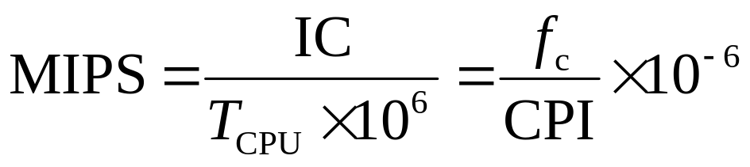
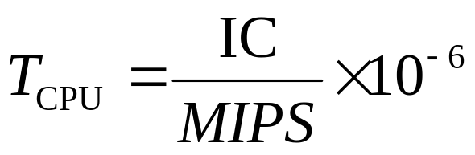
为了反映程序的运行速度，通常引入如下一些定量指标：
MIPS(Million Instructions Per Second,每秒百万条指令数)。
这样，程序的执行时间为

Slide 41
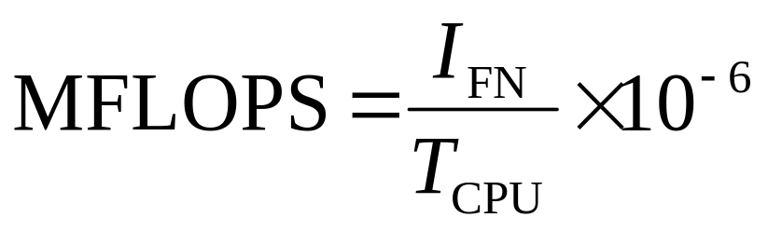
MFLOPS(Million Floating Point Operations Per Second,每秒百万次浮点运算)。
假设I_{FN}表示程序运行中的浮点运算总次数，有
MFLOPS只能反映机器执行浮点操作的性能，并不能反映机器的整体性能。例如，在程序编译过程中，不管MFLOPS有多高，对编译速度都不会有影响。

Slide 42
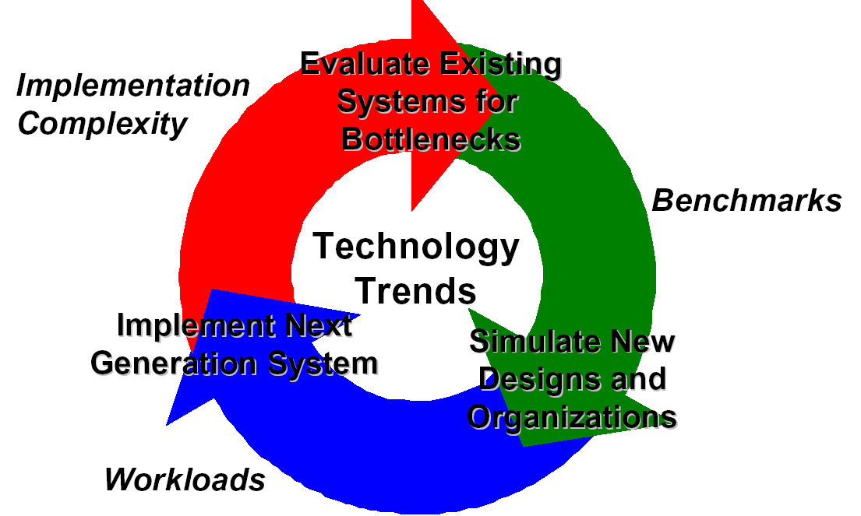
The Role of Performance

Slide 43
Performance Metrics
Response Time
  Delay between start end end time of a task
Throughput
  Numbers of tasks per given time
New: Power/Energy
  Energy per task, power
Notes:
Replace the processor with a faster version?
3.8 GHz instead of 3.2 GHz
Add an additional processor to a system?
Core Duo instead of P4

Slide 44
1.3.3 计算机系统的定量设计原理
设计时，一般应遵循哈夫曼压缩原理、 程序局部性原理、 Amdahl定律
哈夫曼压缩原理
在各种事件发生概率不相同的情况下，尽可能采用优化技术，对高概率事件用最短位数（时间）来表示（处理），而对低概率事件允许用较长的位数（时间）来表示（处理）。该原理有助于整体性能的提高。
Notes:
系统加速比S_{p}定义为系统改进后的性能与未改进时的性能的比值，或者定义为系统未改进时的程序执行时间T_{old}与改进后程序执行时间T_{new}的比值。系统加速比S_{p}与两个因素有关，即性能可改进比f_{new}和部件加速比r_{new}。

Slide 45
程序局部性原理
时间局部性：最近的将来要用到的信息可能就是现在正在使用的信息。
这与程序不断在循环运行有关。
空间局部性：最近的将来要用到的信息很可能与现在正在使用的信息在程序上的位置是临近的。
这与指令的顺序存放、数据的簇聚存放有关。

Slide 46
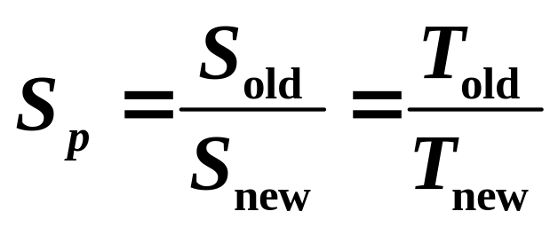
Amdahl定律
该定律用于确定系统中某一部件采取措施提高速度后能得到系统性能改进的程度，即系统性能加速比S_{p} 。

Slide 47
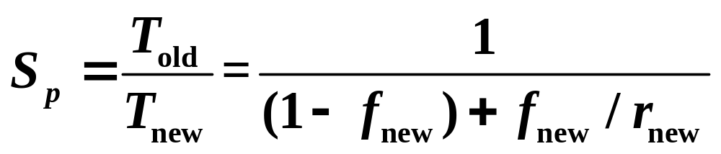
加速比依赖于两个因素
可改进比 f_{new} :在改进前的系统中，可改进部分的执行时间占系统总执行时间的比值
_{0≤} f_{new ≤1}
部件加速比 r_{new} :可改进部分在改进后性能提高的倍数，是改进前执行时间与改进后时间的比
r_{new} ＞1

Slide 48
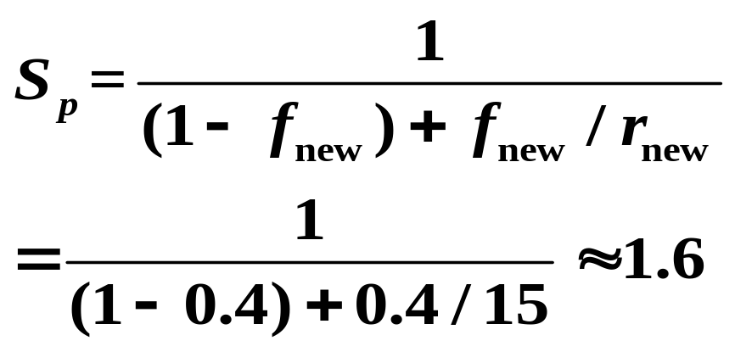
例1：将计算机系统中某一功能的处理速度加快15倍，但该功能的处理时间仅占整个系统运行时间的40%，则采用此增强功能方法后，能使整个系统的性能提高多少？
解：由题可知： f_{new} =0.4， r_{new} =15
根据Amdahl定律可知

Slide 49
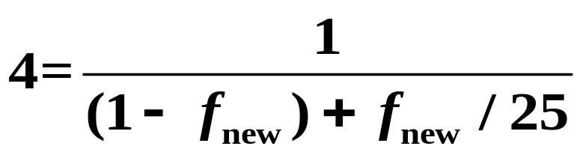
例2：某计算机系统采用浮点运算部件后，使得浮点运算速度提高到原来的25倍，系统运行某一程序的整体性能提高到原来的4倍，求该程序中浮点操作所占的比例。
解：由题可知： r_{new} =25， s_{p} =4
根据Amdahl定律可知
求得： f_{new} =78.1%

Slide 50
Amdahl定律表明了性能提高量的递减规律:
只对系统中的一部分进行性能改进，改进的越多，整体系统性能提高的增量却越小。
因此，Amdahl定律告诉我们，改进好的高性能系统应是一个各部分性能均能平衡地得到提高的系统，不能只是其中某一个功能部件性能的提高。

Slide 51


Amdahl’s Law
Pitfall: Expecting the improvement of one aspect of a machine to increase performance by an amount proportional to the size of improvement

Slide 52
Amdahl’s Law
Opportunity for improvement is affected by how much time the event consumes
Make the common case fast
Very high speedup requires making nearly every case fast
Focus on overall performance, not one aspect

Slide 53
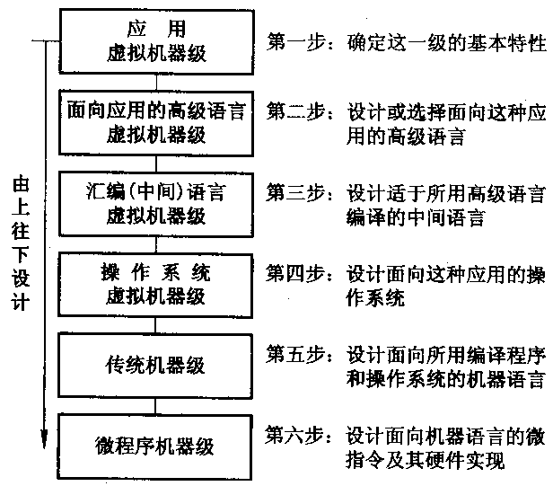
1.3.4 计算机系统设计的主要方法
1、由上往下（top-down）
从使用者面向的机器级开始设计；
适用于专用机的设计

Slide 54
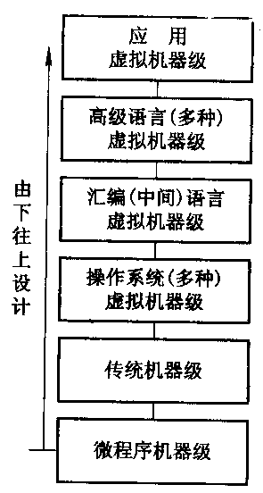
2、由下往上（ bottom-top ）
不管要求、应用需要，只根据现有能得到的器件，构成系统。 再配合不同的应用需要,加入操作系统、高级语言等
硬件、软件设计会产生脱节，硬件会过于繁杂，造成浪费。

Slide 55
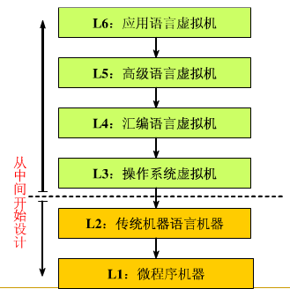
3、从中间开始（middle-out）
首先进行软硬件功能分工，确定交界面，再分别向上、下进行设计

Slide 56
1.4 软件等对系统结构的影响
1.4.1 软件对系统结构的影响
软件相对于硬件的成本越来越贵，产量和可靠性的提高越来越困难，软件的排错比编写难。
为此，在系统结构设计时，提出应在新的系统结构上解决好软件的可移植性问题。
软件可移植性的定义
软件产品不用修改或只需经过少量加工，就能由一台机器搬到另一台机器上运行。
Notes:
同一软件可应用于不同的环境。这样，实践证明是可靠的软件就能长期使用，不会因机器更新去重新编写，既大大减少了编制软件的工作量，又能迅速用上新的硬件技术，更新系统，让新系统立即发挥效能。软件设计者也就有精力开发全新的软件。

Slide 57
软件可移植性的基本技术
1、统一高级语言
软件的移植种类：系统软件和应用软件
目前有数百种高级语言，用于不同的应用场合，却没有一种能满足各种需要、通用的高级语言，因为：
不同的用途，语言的语法结构和语义结构不同
对语言的基本结构没有透彻的统一的认识
惯性作用
Notes:
由于高级语言是面向题目和算法的，与机器的具体结构关系不大，如果能统一出一种可满足各种应用需要的通用高级语言，那么用这种高级语言编写的应用软件就可以移植于不同机器。如果操作系统的全部或一部分用这种高级语言编写，则系统软件中的这部分也可以移植。所以实现软件移植的一种技术是如何统一高级语言，设计出一种完全通用的高级语言，为所有程序员所使用。这样，结构相同以至完全不同的机器之间都能实现高级语言程序的软件移植。

Slide 58
2、系列机思想
系列机应该是多功能的、通用的，按照统一系统结构设计的，根据结构生产软件，按现代技术用各种器件实现的，具有不同速度、价格和应用场合的。
“从中间开始”设计
软件运行于同系列不同型号的机器上，仅有运行时间不相同
系列机的特性在于：
  机器的属性相一致
  软件的兼容性（应做到向后兼容，并力争向上兼容）
Notes:
在所有领域和所有机器上统一使用一种高级语言很困难，与传统机器级和微程序机器级更近、依赖性更大的汇编语言和机器语言的统一就困难多了。受相对统一成少数几种高级语言的启发，如果能在一定范围内不同型号的机器之间统一汇编语言，就可以在一定程度上解决汇编语言软件的移植。显然，这只有在结构相同或相似的机器之间才可以做到，如果差别大，企图通过配不同汇编程序来使不同型号的机器有相同的汇编语言，几乎是不可能的。同理，统一机器语言来实现软件移植也只能在结构相同的机器之间才可以做到。这就是研制系列机的原因。
系列机与前述从中间向两边设计相呼应。在软、硬件界面上设定好一种系统结构(系列机中称系列结构)，其后，软件设计者按此设计软件，硬件设计者根据机器速度、性能、价格的不同，选择不同器件、硬件和组成、实现技术，研制并提供不同档次的机器。
系列内各档机器之间软件兼容从速度和性能上有向上兼容和向下兼容的不同。向上(下)兼容指的是按某档机器编制的软件，不加修改就能运行于比它高(低)档的机器上。同一系列内的软件一般应做到向上兼容，但向下兼容就不一定，特别是与机器速度有关的实时性软件向下兼容就难以做到。而低档机器上的软件在高档机器上运行一般总是可以通得过的，只是机器效率没有得到充分发挥而已。

Slide 59
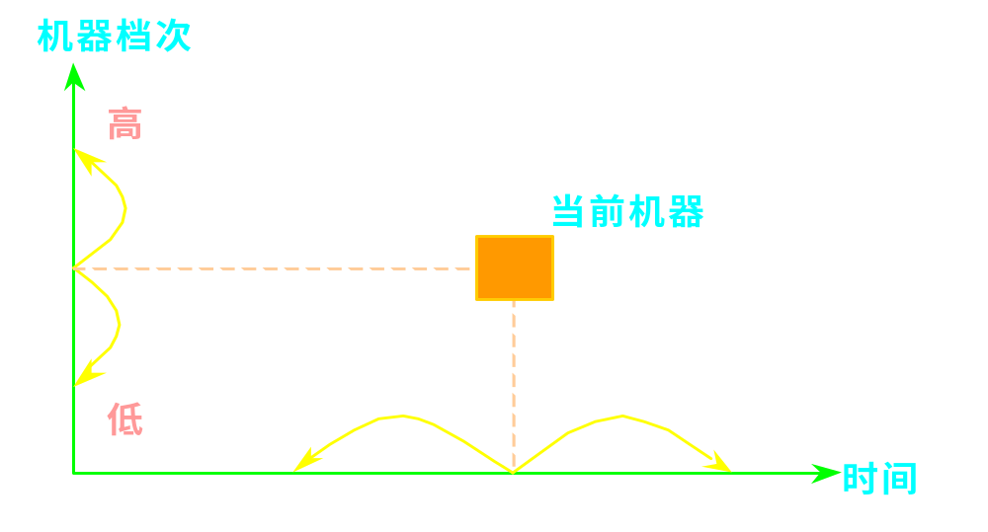
向后兼容是软件兼容的根本特征，也是系列机的根本特征。

Slide 60
系列机思想的优点在于：
能够解决程序的兼容问题；
使用统一数据结构和指令，便于组成多机系统和网络；
扩大应用领域，在同一系列中选用适合的机型；
使总线和硬件的接插件通用兼容；
有利于机器的使用、维护和人员的培训；
有利于系统的更新、换代、升级；
有利于提高生产率，降低成本，增加产量。
Notes:
系列机较好地解决了软件环境要求相对稳定和硬件、器件技术迅速发展的矛盾。软件环境相对稳定就可不断积累、丰富、完善软件，使软件产量、质量不断提高，同时又能不断采用新的器件和硬件技术，使之短期内即可提供新的、性能不断提高的机器。

Slide 61
3、模拟和仿真
为实现不同系统结构的机器之间的机器语言软件移植，就必须做到在一种机器的系统结构上实现另一种机器的系统结构。其中最重要的，就是要在一种机器上（A）实现另一种机器（B）的指令系统，即另一种机器语言。
移植
B机上的程序
A 机上运行
Notes:
系列机只能在系统结构相同或相近的机器之间实现汇编语言软件的移植。

Slide 62
模拟
用机器语言程序解释，实现程序移植的方法 。 即B机器的每条机器指令用A机器一段机器语言程序解释
将模拟虚拟机的过程看成是宿主机的一道应用程序——模拟程序，存于主存中
A
高级语言级
B
汇编语言级
应用程序级
操作系统级
操作系统级
机器语言级
机器语言级
微程序级
B 机--虚拟机
A机—宿主机
Notes:
要求原来在B机器上运行的应用软件，能移植到有不同系统结构的A机器上，根据层次结构概念，可把B机器的机器语言看成是在A机器的机器语言级之上的一个虚拟机器语言，在A机器上用虚拟机概念来实现B机器的指令系统，如图1-6所示。B机器的每条机器指令用A机器一段机器语言程序解释，如同A机器上也有B机器的指令系统一样。这种用机器语言程序解释实现软件移植的方法称为模拟(Simulation)。进行模拟的A机器称为宿主机，被模拟的B机器称为虚拟机。
为了使虚拟机的应用软件能在宿主机上运行，除了模拟虚拟机的机器语言外，还得模拟其存储体系、I/O系统、控制台的操作，以及形成虚拟机的操作系统。让虚拟机的操作系统受宿主机操作系统的控制，如图1-6所示的那样。实际上是把它作为宿主机的一道应用程序，使原来分别在宿主机和虚拟机上运行的应用软件可以在宿主机上共同执行。所有为各种模拟所编制的解释程序统称为模拟程序。

Slide 63
模拟的内容：
机器语言、存储体系、I / O 系统、操作系统
当宿主机中的系统结构和虚拟机系统结构不相同，如果用相应的机器语言替代虚拟机的机器指令，完成相同的功能：
  一般要用多条指令才能完成某一功能
  有的功能无法完成的，甚至要很复杂
必须采用新的方法------仿真
Notes:
模拟程序的编制是非常复杂和费时的。同时，虚拟机的每条机器指令是不能直接被宿主机的硬件执行的，需要经相应的由多条宿主机机器指令构成的解释程序来解释，这使得模拟的运行速度显著降低，实时性变差。因此模拟方法只适合于移植运行时间短，使用次数少，而且在时间关系上没有受约束和限制的软件。

Slide 64
仿真
用机器中微程序控制的方法，解释另一台机器指令的系统，即B机器的每条机器指令用A机器一段微程序解释
为仿真所写的解释程序称为仿真程序，存放在控制存储器中
高级语言级
B
应用程序级
汇编语言级
操作系统级
操作系统级
机器语言级
机器语言级
微程序级
B 机—目标机
A机—宿主机
Notes:
如果宿主机本身采用微程序控制，如图1-6那样，那么模拟时，一条B机器指令的执行就需要通过二重解释。先经A机器的机器语言程序解释，然后每条A机器指令又经一段微程序解释。如果能直接用微程序去解释B机器的指令，如图1-7所示，显然就会加快这一解释过程。这种用微程序直接解释另一种机器指令系统的方法就称为仿真(Emulation)。进行仿真的机器称为宿主机，被仿真的B机器称为目标机。为仿真所写的解释程序称为仿真微程序。与模拟一样，除了仿真目标机的指令系统之外，还要仿真其存储体系、I/O系统、控制台的操作。

Slide 65
仿真的内容：
机器语言、存储体系、I / O 系统、操作系统
仿真的特点：
加快运行的速度
可完成一些难以实现的操作
仿真 VS 模拟
解释程序
执行速度
适用情况
Notes:
模拟用于任何机器间相互移植，效率低；
仿真只能用于系统结构相近的机器，两种结构差别较大，很难仿真
所以，频繁适用易于仿真的。。。用仿真；较少用难以仿真的i/o操作用模拟

Slide 66
1.4.2 器件对系统结构的影响
器件是推动计算机系统结构不断发展的最活跃的因素
摩尔定律
计算机的分代主要以器件作为划分标准
1.4.3 应用对系统结构的影响
应用需求是推动系统结构发展的原动力
不同应用提出了不同的要求
基本要求包括高的运算速度、大的存储容量和大得I/O吞吐率
Notes:
计算机所用器件已从电子管、晶体管、小规模集成电路、大规模集成电路迅速发展到超大规模集成电路它影响着结构和组成技术的发展。

Slide 67
1.5 并行性发展与计算机系统分类
1.5.1 并行性概念
1、并行性的定义与功能
把同时进行运算或操作的特性，称并行性。即：在同一时刻或同一时间间隔内完成两种或两种以上，性质相同或不同的工作。
开发并行性是为了提高计算机处理的速度。包括运算速度、执行速度、数据存取的速度。
并行性可分为：同时性、并发性
同时性 ： 并发事件在同一时刻发生
并发性： 并发事件在同一时间间隔里发生
Notes:
无论是数值计算、数据处理、信息处理、知识处理，还是智能处理，都隐含有同时进行运算或操作的成分。把解题中具有可以同时进行运算或操作的特性，称为并行性(Parallelism)。开发并行性的目的是为了能并行处理，以提高计算机解题的效率。

Slide 68
2、并行性的等级
并行性可以有不同的等级，而且从不同的角度，等级的分法也不同。
程序执行
指令内部 ——一条指令内部各个微操作之间的并行
指令之间 ——多条指令的并行执行
任务、进程之间——多个任务或程序段的并行执行
作业、程序之间——多个作业或多道程序的并行
Notes:
指令内部 ——一条指令内部各个微操作之间的并行
主要取决于硬件和组成的设计
指令之间 ——多条指令的并行执行
主要解决和处理好指令之间存在的相互关联
任务、进程之间——多个任务或程序段的并行执行
主要涉及如何进行任务的分解
作业、程序之间——多个作业或多道程序的并行
关键在并行算法，将有限的硬件、软件资源有效地分
给多个程序
作业或程序间的并行关键在于并行算法，即怎样将有限的硬件、软件资源同时、有效地分配给正在用于解题的多个程序。任务或进程间的并行主要涉及如何进行任务分解和同步。指令之间的并行主要应处理好指令间存在的相互关联。指令内部的并行主要取决于硬件和组成的设计。并行性等级由高到低反映了硬件实现的比例在增大，所以并行性的实现是一个软、硬件功能分配问题，需要折中权衡。随着硬件成本直线下降和软件成本的上升，硬件实现的比例在增大。如过去在单处理机中并行性升到任务、作业级时，主要是通过操作系统中的进程管理、作业管理、并行语言、并发程序设计等软的方法来实现，而现在在多处理机系统中，由于已有完成多个任务或作业的硬处理机，其并行性主要靠硬件来实现。

Slide 69
数据处理
位串字串----只能对一个字中的一位进行处理
指传统的 “串行”概念
位并字串----同时对一个字中的全部位进行处理
指传统的 “并行” 概念
位串字并----同时对多个字中的同一位进行处理
位并字并----同时对多个字中的多位进行处理
也称 “全并行”

Slide 70
信息加工，是从各个加工的步骤和阶段来分
存储器操作并行 ----采用单体多字 、多体单字、多体多字方式进行存储器访问、读写过程
处理器操作步骤并行----处理器内部操作，取指令、分析、执行操作的并行（流水线）
处理器操作并行----采用多个处理器，在同一控制器下同时一条指令的多个数据、多个向量并行处理
指令任务、作业并行----采用多个处理器，同时对多条指令的多个数据进行处理
Notes:
存储器操作并行：进而采用按内容访问方式在一个存储周期内用位片串字并或全并行方式实现对存储器中大量字的高速并行比较、检索、更新、变换等操作。典型的例子就是并行存储器系统和以相联存储器为核心构成的相联处理机。
处理器操作步骤：浮点加法的求阶差、对阶、尾加、舍入、规格化等操作，执行步骤在时间上重叠流水地进行。典型的例子是流水线处理机。
处理器操作并行：通过重复设置大量处理单元，让它们在同一控制器控制下按同一指令要求对向量、数组中各元素同时操作。典型的例子是阵列处理机。
这是较高级的并行。虽然它也可包含操作、操作步骤等较低级的并行，但与操作级并行不同。指令级以上的并行是多个处理机同时对多条指令和相关的多数据组进行处理，操作级并行是对同一条指令及其相关的数据组进行处理。前者属多指令流多数据流计算机，后者属单指令流多数据流计算机。典型的例子是多处理机。

Slide 71
3、并行性开发的途径
时间重叠
让多个处理过程在时间上相互错开，轮流重叠地使用同一套硬件设备的各个部件，以加快部件的周转提高速度。
不增加硬件设备（部件），可以提高性能价格比
资源重复
通过重复设置硬件资源，提高性能和可靠性。由同一个控制器，控制多个处理器同时处理同一个数据，进行同个运算。
硬件价格下降了，有利于提高系统的速度和可靠性
引入时间因素
引入空间因素
Notes:
资源重复(ResourceReplication)是在并行概念中引入空间因素，通过重复设置硬件资源来提高可靠性或性能。双工系统是通过使用两台相同的计算机完成同一任务来提高可靠性的。图中通过设置N个完全相同的处理单元(PE)，在同一控制器(CU)控制下，给各处理单元分配不同数据完成指令要求的同一种运算或操作，以提高速度性能。它体现了并行性中的同时性。资源重复不仅可以提高可靠性，还可以进一步用成百上万台微处理机互连构成多计算机或机群系统，提高系统的速度性能。

Slide 72
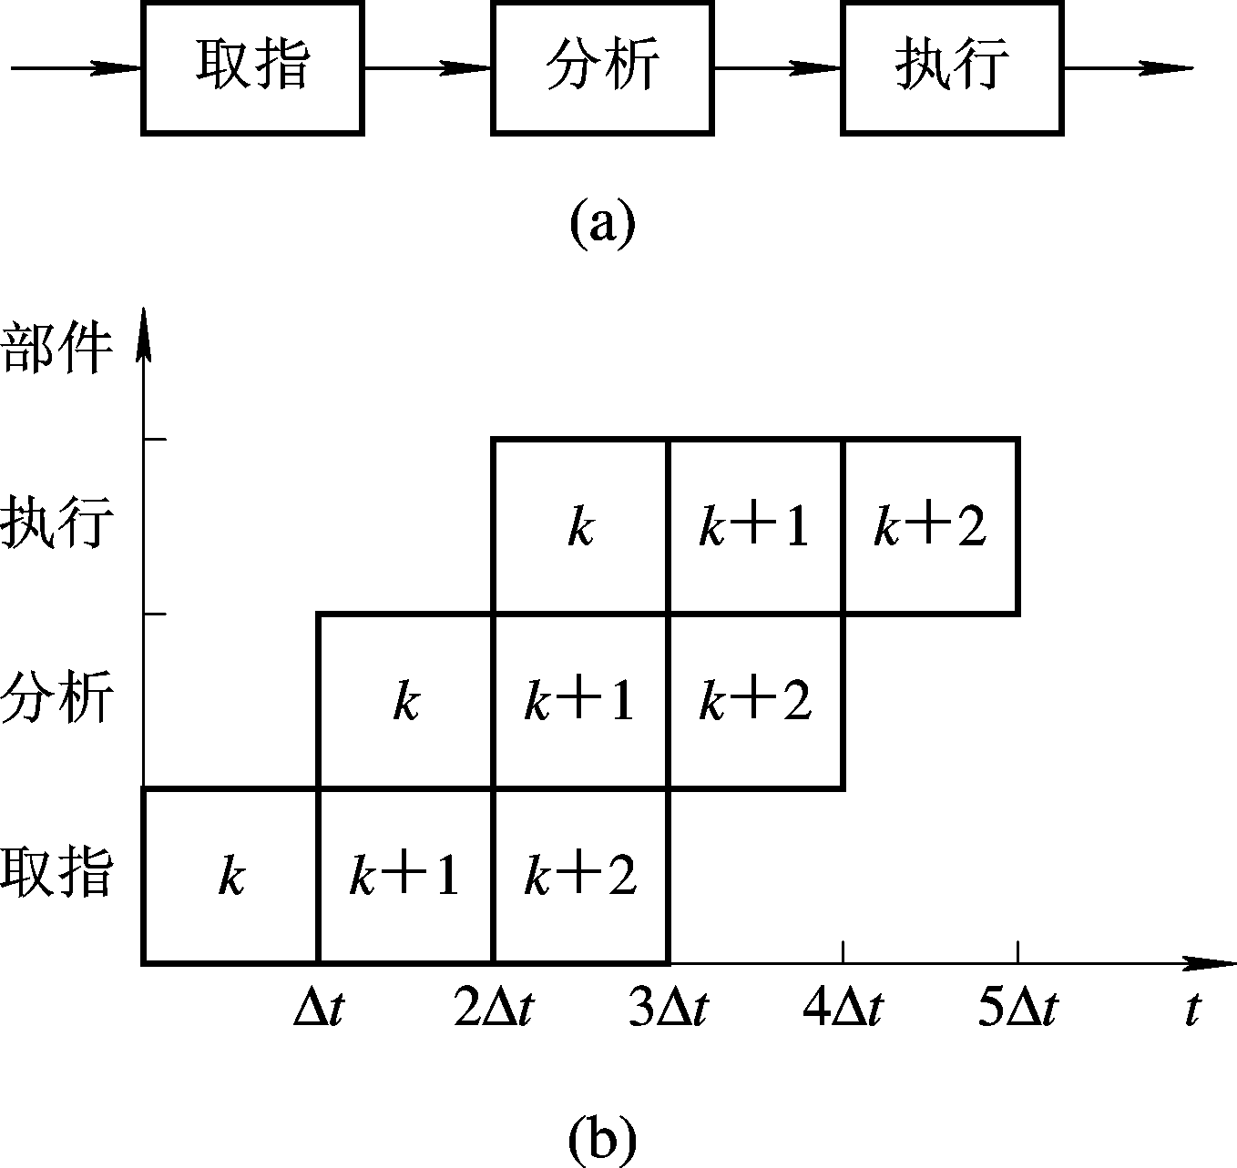
时间重叠
(a)指令流水线 (b)指令在流水线各部件中流过的时间关系

Slide 73
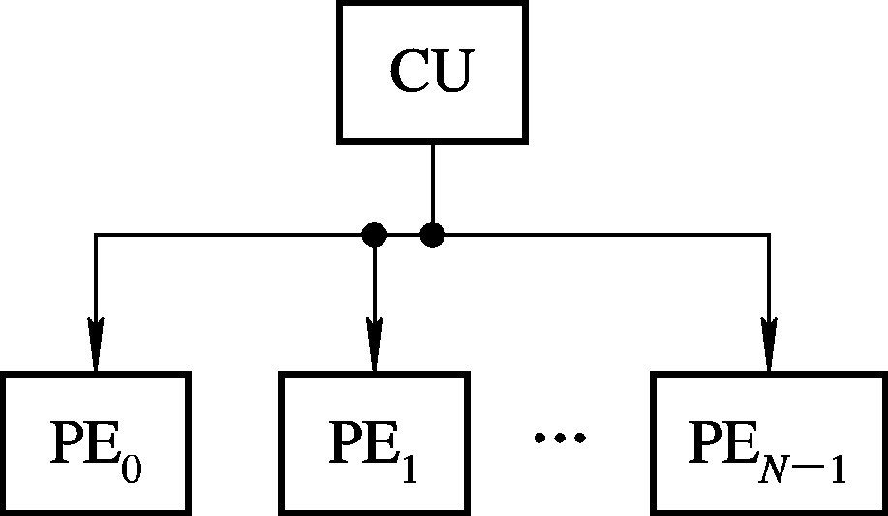
资源重复

Slide 74
资源共享
用软件的方法，使多个用户按一定时间轮流地分时使用同一资源，以提高利用率，提高整个系统的性能。
资源共享可分为
硬件资源共享：CPU、主存、外设资源
软件资源共享: 软件、信息资源

Slide 75
4、并行的结构
采用时间重叠技术
采用专用化功能部件完成专一功能，各执行过程在时间上重叠起来。把专门化功能部件从指令内部，扩展到指令之间的执行部件，构成专用功能段。采用一条指令对向量的多个元素（多个数据）进行处理，构成的流水线处理机。
由多个不同类型、不同功能的处理机，构成异构型多机系统
Notes:
从 时间重叠、资源重复、资源共享 三个途径进行分析

Slide 76
采用资源重复技术
关键部件采用重复设置、冗余技术，提高系统速度。采用多操作部件、多存储体，用同样的资源结构，通过重复设置多个相同的处理单元，在一个控制器指挥下，同时对多个数据操作。并行处理机采用阵列结构形式，构成阵列机。
由多个相同类型、相同功能的处理机，形成同构型多机系统
Notes:
一个控制器控制多个处理机做计算、存储等等

Slide 77
采用资源共享技术
采用多道程序、分时系统在单机上使用形成了虚拟机系统。分时系统适用于多终端、远程终端上使用。
将若干台具有独立功能的处理机（或计算机）相互连接起来，在操作系统控制下，统一协调地运行，最少依赖某一软件、硬件资源，称为分布式处理系统
分时系统 VS. 分布式系统
控制方式
构成方式
并发实质
Notes:
分时系统适用于多终端、远程终端上使用在终端上配微处理器
分时VS多机，
分布式处理系统：
将若干台具有独立功能的处理机（或计算机）相互连接
起来，在操作系统控制下，统一协调地运行，最少依赖某一
软件、硬件资源。

Slide 78
4、多机系统的耦合度
多机系统包含多处理机系统和多计算机系统。
多处理机系统 | 多计算机系统
多个处理器构成 | 多个计算机构成
一个控制器，共享OS | 各自有独立的OS
公共主存，以单个数据形式进行信息交换 | 有通信通道，以文件形式交换信息
处理速度快 | 处理速度慢
处理任务级并行 | 处理作业级并行
Notes:
多机系统包含多处理机系统和多计算机系统。多处理机系统与多计算机系统是有差别的。多处理机系统是由多台处理机组成的单一系统。各处理机都有自己的控制部件，可带本地存储器，能执行各自的程序，但都受逻辑上统一的操作系统控制。处理机之间以文件、单一数据或向量、数组等形式交互作用。全面实现作业、任务、指令、数据各级的并行。多计算机系统则是由多台独立的计算机组成的系统。各计算机分别在逻辑上独立的操作系统控制下运行。机间可以互不通信，即使通信也只是经通道或通信线路以文件或数据集形式进行，实现多个作业间的并行。

Slide 79
多机系统的耦合度指各机间紧密的程度和相互作用的能力。一般可分为最低耦合、松散耦合、紧密耦合三种
最低耦合：仅通过中间存储介质相互通信。
各机器间并无物理连接，也无共享的联机硬件资源。
松散耦合： 通过通道或通信线路实现互连。
共享某些外围设备，以较低频带在文件或数据集合一级进行相互通信
紧密耦合： 通过总线或高速开关实现互连。
共享主存，有较高的信息传输速率 ，实现数据传输的吞吐量大，高效率
Notes:
松散耦合系统(LooselyCoupledSystem)或间接耦合系统(IndirectlyCoupledSystem)。它有两种形式：一种是多台功能专用的计算机通过通道和共享的外围设备相连，各计算机以文件或数据集形式将结果送到共享的外设，供它机继续处理，使系统获得较高效率；另一种是各计算机经通信线路互连成计算机网，各尽所长，求得更大范围内的资源共享。这两种形式一般都是非对称的(由不同类型计算机组成)，并采用异步工作，结构较灵活，系统易扩展，但需花费辅助操作开销，且系统信息的传输频带较窄，难以满足任务一级的并行处理，因而特别适合于分布处理。
如果多台计算机经总线或高速开关互连，共享主存，有较高的信息传输速率，可实现数据集一级、任务级、作业级并行，则称此系统为紧密耦合系统(TightlyCoupledSystem)或直接耦合系统(DirectlyCoupledSystem)。它可以是主辅机方式配合工作的非对称型系统，但更多的是对称型多处理机系统，在统一的操作系统管理下求得各处理机的高效率和负荷的均衡

Slide 80
1.5.2 计算机系统的分类
1、弗林分类法：按指令流、数据流方式进行分类
指令流-----指机器执行的指令序列
数据流-----指指令流调用的数据序列
单指令流单数据流 （SISD）
指令部件每次只对一条指令进行译码，并只对一个操作部件分配数据
单指令流多数据流 （SIMD）
由单一指令部件控制，按照同一指令流的要求，给它们分配不同的数据。
Notes:
从不同观点、不同角度可对现有计算机系统提出许多不同的分类方法。前面从不同角度的并行性等级对计算机系统进行的分类是其中的一种分类方法。这里着重介绍弗林分类法。
1966年，弗林(MichaelJ.Flynn)提出按指令流和数据流的多倍性对计算系统分类。指令流是指机器执行的指令序列。数据流是指由指令流调用的数据序列，包括输入数据和中间结果。多倍性是指在系统性能瓶颈部件上处于同一执行阶段的指令或数据的最大可能个数。
3* 多指令流单数据流 （ MISD）
有多个处理单元，按多条不同指令的要求对同一个数
据流及中间结果进行不同的处理。
一个处理单元的输出作为另一个处理单元的输入
4* 多指令流多数据流 （MIMD）
由多个单指令流单数据流的集合构成

Slide 81
多指令流单数据流 （ MISD）
有多个处理单元，按多条不同指令的要求对同一个数据流及中间结果进行不同的处理。一个处理单元的输出作为另一个处理单元的输入
多指令流多数据流 （MIMD）
由多个单指令流单数据流的集合构成

Slide 82
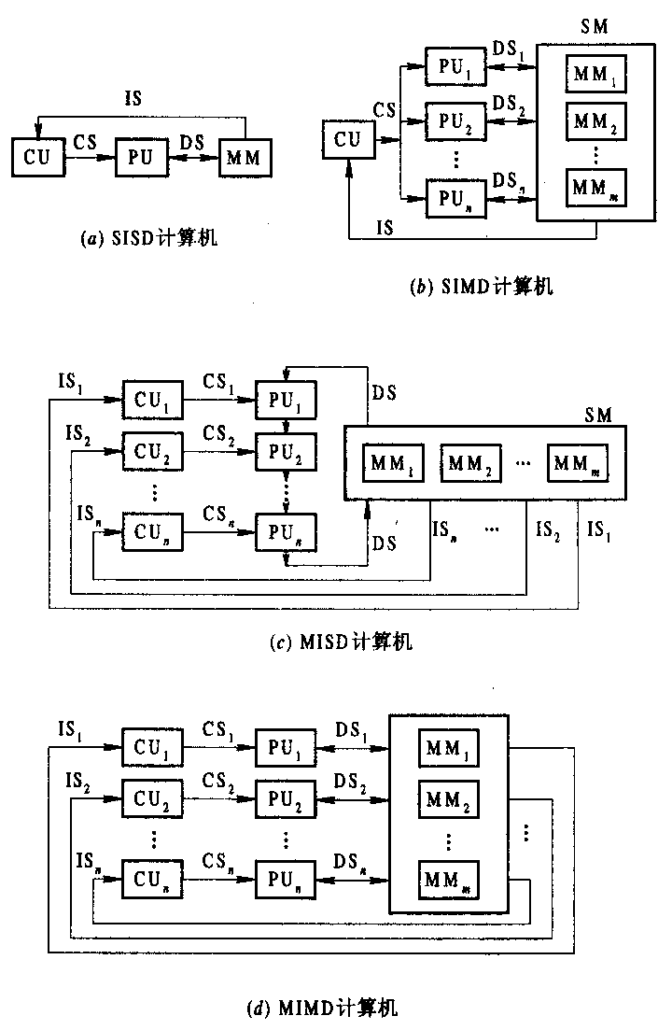
Flynn分类的 4 类系统的基本结构

Slide 83
2、库克分类法：按指令流、执行流方式来描述计算机总控制器的结构特征
单指令流单执行流（ SISE ）
----典型的单处理机系统
单指令流多执行流（ SIME ）
---- 带多操作部件的处理机
多指令流单执行流（ MISE ） ---- 带指令级多道程序的单处理机
多指令流多执行流（ MIME）
--- 典型的多处理机系统

Slide 84
3、冯泽云分类法：以计算机在单位时间内处理的最大二进制位数
字串位串 ( WSBS ) ----位串处理方式，每次只处理一 个字中的一位，如位串行计算机。
字串位并 ( WSBP) -----字（字片）处理方式，每次处理一个字中的 n 位，如传统的位并行单处理机。
字并位串 ( WPBS) -----位（位片）处理方式，一次处理 m 个字中的一位，如相联处理机、阵列处理机 。
字并位并 ( WPBP) -----全并行处理方式，一次处理m 个字，每个字为 n 位，如阵列处理机 、多处理机。

Slide 85
练习
后
系列机软件兼容必须做到向 兼容，尽可能争取向 兼容
在计算机的系统结构设计中，提高硬件功能实现的比例会（ ）。
A．提高硬件利用率
B．提高解题的速度
C．减少需要的存储器容量
D．提高系统的性能价格比
汇编语言源程序变换成机器语言目标程序是经（）来实现的。
编译程序翻译 B. 汇编程序解释
C. 编译程序解释 D. 汇编程序翻译
上
B、C
D
Notes:
1 结合图说明兼容的含义。生产系列机时也要保证这一点
2、D不一定；A，会降低硬件的利用率；C减少程序所需要的存储空间，但不能说是减少存储器容量
提高软件的功能会如何？
3 翻译和解释的定义

Slide 86
B
多处理机主要实现的是（ ）。
A．指令级并行 B. 任务级并行
C. 操作步骤级并行 D. 作业级并行
不同系列的机器间，实现软件移植的途径不包括（）。
A. 用统一的高级语言 B. 用统一的汇编语言
C. 模拟 D. 仿真
6．利用时间重叠概念实现并行处理的是（ ）。
A．流水处理机 B．多处理机
C．阵列处理机 D．数据流机
B
A
Notes:
4、回顾多处理机、多计算机系统的区别；回顾并行性的等级
5 软件移植的基本技术有哪些

Slide 87
从系统结构角度讲，机器语言程序员所看到的机器属性是（）。
A．计算机软件所要完成的功能
B. 计算机硬件的全部组成
C. 编程要用到的硬件组织
D. 计算机各部件的硬件实现
阵列机开发并行性的途径是 ，利用并行性中得 性。
操作步骤级并行的阵列机，按指令流、数据流及其多倍性划分属 类型的计算机。
C
资源重复
同时
SIMD
Notes:
7、系统结构的定义、计算机系统结构的定义、与组成和实现的区别、透明性概念
8、回顾实现并行性的三种途径，各种途径对应的典型结构以及代表系统
9、并行性的分级（根据程序执行情况），计算机的分类（弗林）。操作步骤级并行的阵列机，利用资源重复，因此只有一条指令、多条数据

Slide 88
设计计算机系统时，一般应遵循哪些定量设计原理，并简要说明各原理。
“从中间开始”设计的“中间”目前多数是在（）。
A. 传统机器语言机器级和操作系统机器级间
B. 传统机器语言机器级与微程序机器级间
C. 微程序机器级与汇编语言机器级之间
D. 操作系统机器级与汇编语言机器级之间
12. 冯泽云分类法用数据处理的并行度分类，将计算机分为？
A
Notes:
10. 三个原则：哈夫曼、程序访问的局部性、Amdahl定律
回顾Amdahl的测试内容、公式，两个因素。
11、回顾系统结构6层结构、系统设计的三种方法

Slide 89
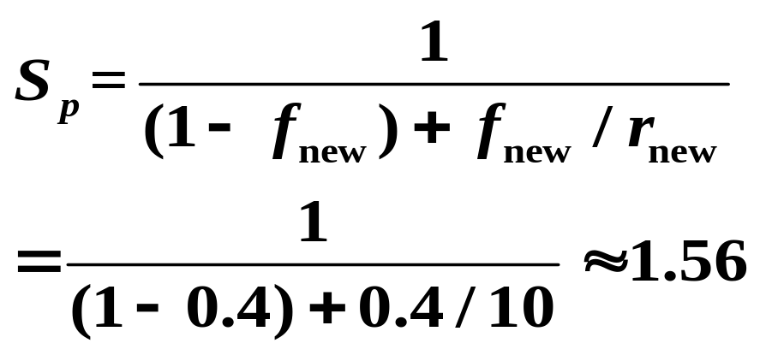
13、我们分析一个用于Web服务器系统的处理器的性能。假定采用某增强方式使新的CPU处理Web服务器应用程序的运行速度是原来处理器中的10倍，同时假定此CPU有40%的时间用于计算，另外60%的时间用于I/O操作。那么增强性能后总的加速比是多少？
解：由题可知： f_{new} =0.4， r_{new} =10
根据Amdahl定律可知

Slide 90
14、用一台4OMHz处理机执行标准测试程序，它
含的混合指令数和相应所需的时钟周期数如下：
指令类型 指令条数 时钟周期数
整数运算 45000 1
数据传送 32000 2
浮点运算 15000 2
控制转移 8000 2
求有效CPI、MIPS速率和程序的执行时间。

Slide 91
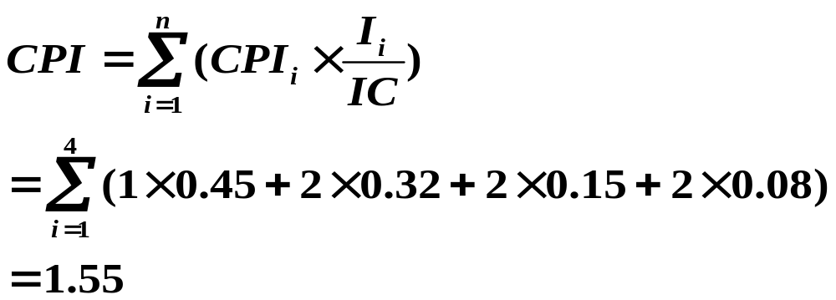

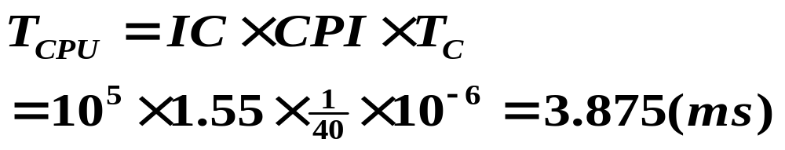
解：依题意可知 I_{N}=10⁵条，n=4，

Slide 92
Example: Calculating CPI bottom up
Run benchmark and collect workload characterization (simulate, machine counters, or sampling)
Base Machine (Reg / Reg)
Op Freq Cycles CPI(i) (% Time)
ALU 50% 1 .5 (33%)
Load 20% 2 .4 (27%)
Store 10% 2 .2 (13%)
Branch 20% 2 .4 (27%)
1.5
Typical Mix of
instruction types
in program
Design guideline: Make the common case fast
MIPS 1% rule: only consider adding an instruction of it is shown to add 1% performance improvement on reasonable benchmarks.

Slide 93
Example: Branch Stall Impact
Assume CPI = 1.0 ignoring branches (ideal)
Assume solution was stalling for 3 cycles
If 30% branch, Stall 3 cycles on 30%
Op Freq Cycles CPI(i) (% Time)
Other 70% 1 .7 (37%)
Branch 30% 4 1.2 (63%)
⇒ new CPI = 1.9
New machine is 1/1.9 = 0.52 times faster (i.e. slow!)

